Slide 1

智慧教育
系統設計與分析
報告人：黃傳凱
組 員：林右晨、張記峰、黃新宇

Slide 2
1
循序圖
Sequence Diagram
目 錄
2
類別圖
Class Diagram
CONTENTS
單元測試
Unit Testing
3
4
目前進度
The Progress

Slide 3
01
循序圖
Sequence Diagram

Slide 4
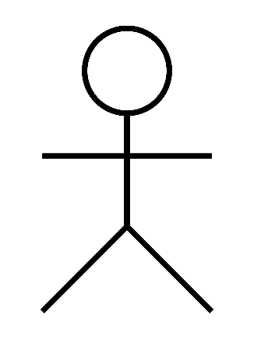
建立圖片/影片
資料庫儲存
管理者
傳送圖片/影片
編寫程式碼
圖片是否儲存成功
資料庫儲存是否成功
2/12

Slide 5
儲存會員資料
使用者
註冊會員
會員資料是否儲存成功
3/12

Slide 6
會員登錄
資料庫資料是否存在
使用者
轉送登錄資訊
比對資料庫
會員是否存在
資料庫是否相符
4/12

Slide 7
確認課程內容
確認相機是否開啟
使用者
課程選擇
確認相機開啟
是否授權給這個程式
傳回課程內容
5/12

Slide 8
影像辨識
從資料庫提出資料
使用者
辨識圖片
內容呈現
AR呈現
資料庫資料是否存在
6/12

Slide 9
類別圖
Class Diagram
02

Slide 10
建立會員
-姓名
-性別
-電子信箱
+輸入會員的資訊()
資料庫圖像是否存在
-圖像
-影片
AR技術
+畫面的顯示()
建立圖片
+傳送圖片()
登錄會員
+檢測是否是會員()
影像辨識
+辨識圖片()
課程選擇
-歷史
-科學
-地理
+選擇科目（）
資料庫資料是否存在
-姓名
-性別
-電子信箱
+資料是否相符()
相機是否賦予權限
+權限開啟（）
8/12

Slide 11
單元測試
Unit Testing
03

Slide 12
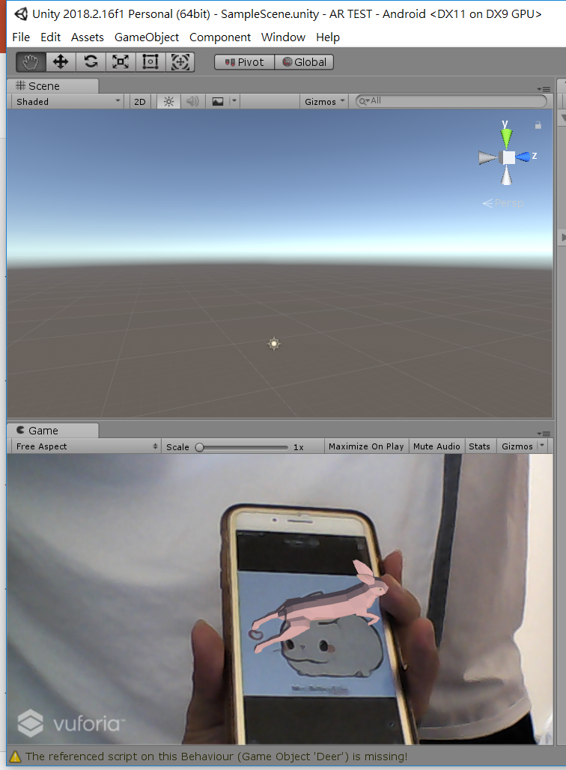
測試方法:使用Unity環境測試
掃描相對應圖片
成功
呈現
放大/縮小圖片
無反應
無反應
成功
資料庫無檔案
程式碼有誤
程式碼無錯誤
10/12

Slide 13
目前進度
The Progress
04

Slide 14
成品製作
設計內容
修改調整
實作DEMO
提出構想
11/12

Slide 15
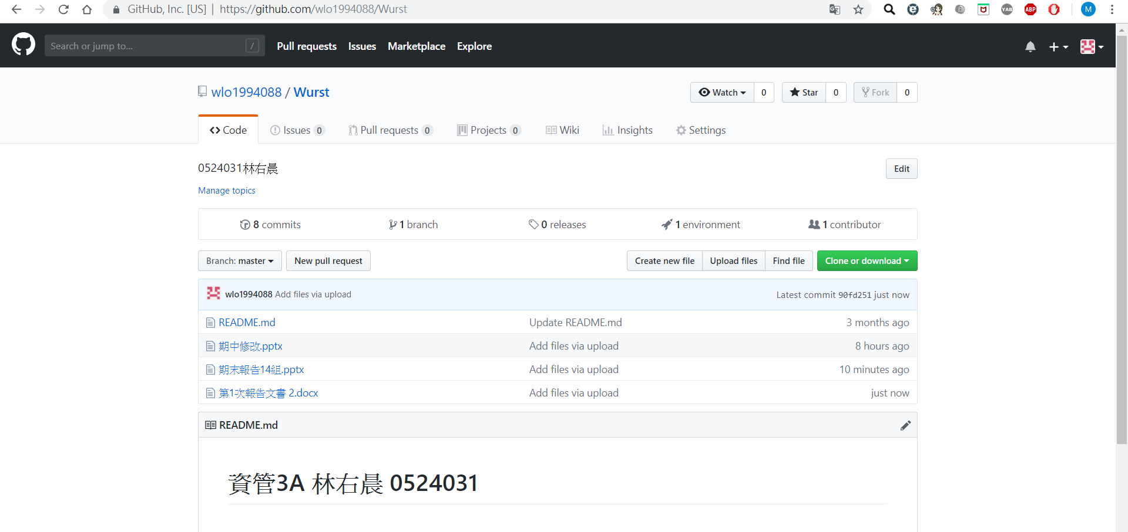
GitHub
12/12

Slide 16
Thank you

